Slide 1
计算机与网络安全综合实验
冯鹏斌
pbfeng@xidian.edu.cn

Slide 2


线下实验参考书目

Slide 3
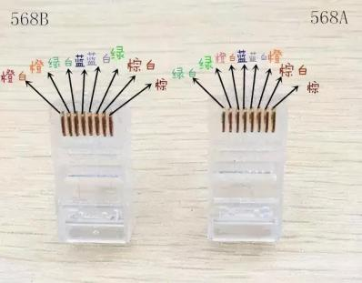
注意事项
离开前打扫干净自己桌面和地面
珍惜资源，不要将线扔到垃圾桶

Slide 4
线下实验1.2
访问H3C网络设备

Slide 5
访问H3C设备
访问H3C设备是H3C认证考试中最基本的实验
内容。学习访问H3C设备该掌握的几个术语及 其相关技术
l Console端口
l Telnet l AUX l SSH
l HTTP

Slide 6
访问H3C设备
Console端口：是一种串行通信接口，Console端口类型为EIA/TIA - 232 DCE 。通过用户终端的串行端口可以与设备上的Console口直接连 接，以实现对H3C设备的本地配置。
Telnet：远程通信网络协议（Telecommunication Network Protocol） 的简称，是一种传输控制协议（TCP）连接，用来传输数据和少量的 Telnet控制信息。Telnet采用客户端/服务器模式。
AUX端口：备份口，AUX端口类型为EIA/TIA-232 DTE ，通常用于 通过Modem进行拨号访问。

Slide 7
访问H3C设备
SSH ：安全外壳（Secure Shell）的简称。SSH可以利用加密和强大 的认证功能提供安全保障，保护设备不受诸如IP地址欺诈、明文密码 截取等攻击，从而对网络设备进行安全的远程访问。SSH采用客户端/ 服务器模式工作。
HTTP：超文本传输协议（Hypertext Transfer Protocol）的简称。HTTP能够在网络中传递Web页面，通过Web的配置页面可以完成H3C设备配置

Slide 8
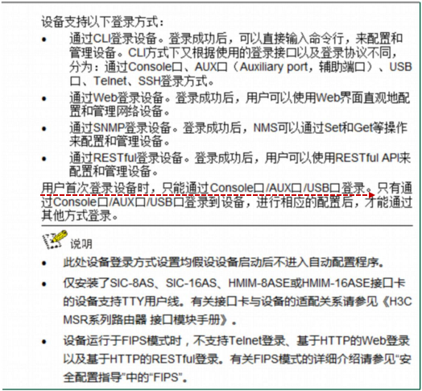
截取自最新的H3C文档
CLI（command-line
interface ，命令行界面）
是指可在用户提示符下键入可
执行指令的界面，它通常不支 持鼠标，用户通过键盘输入指令，计算机接收到指令后，予
以执行。

Slide 9
实验内容之一
通过Console端口本地访问H3C设备

Slide 10
实验目的
熟悉H3C路由器的开机界面。
通过Console端口实现对第一次上电的H3C路由器的本地访问。

Slide 11
设备需求
1台具有1个以上10/100Mbit/s以太网电接口的H3C 路由器。
一台装有Windows系列操作系统的PC（台式机或 笔记本） 以及Console电缆及转接器。
注意：很多笔记本都不再配置串行接口，需要购置USB转串行接口的适配器。

Slide 12
H3C 路由产品系列
CR核心路由器
SR系列高端路由器
MSR系列开放多业务路由器
ER系列低端路由器

Slide 13
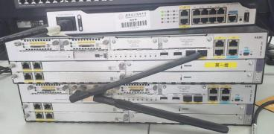

实验室的路由器
2台H3C MSR 36-40企业级路由器。
1台H3C MSR 26-00路由器。
一台H3C MSR 810-W-DB无线路由器。

Slide 14
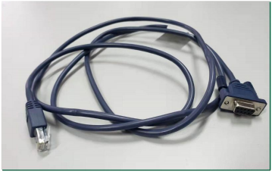
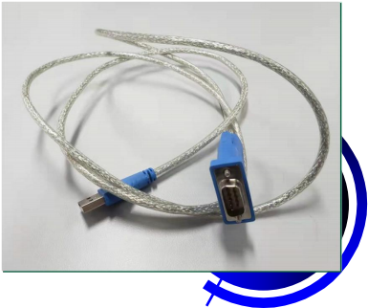

上图：RJ-45转串口
下图：串口转USB
两者串口相连就变成一 边是USB口，一边是
RJ-45口。
注意：这里需要
安装驱动！！！

Slide 15
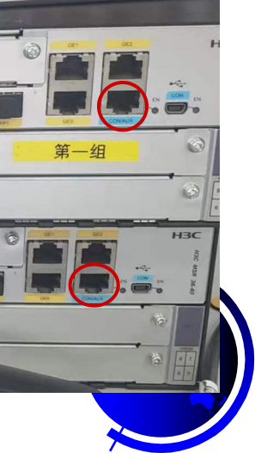
线缆链接及配置说明
PC通过Console电缆连接到 路由器的Console端口。
将H3C路由器的配置电缆 USB插口连接到PC的串口。
将H3C路由器的配置电缆RJ- 45插头连接到H3C路由器的Console端口。

Slide 16
实验配置
连接好所有设备，给各设备加电后，开始按 照以下步骤进行实验
为了保证从PC能够正常登录到H3C路由器上， 需要在PC上运行终端仿真软件
实验室使用的操作系统是Windows 7 ，可以使用第三方终端控制软件，如：SecureCRT 、PuTTY等。

Slide 17
终端仿真软件
使用PC上的终端仿真软件来实现通过Console端口 对H3C路由器的访问。
Window Server 2003操作系统需要在Windows组件中添 加“超级终端”程序，而Windows XP操作系统下会自带“ 超级终端”程序
使用Windows Vista 、Windows Server 2008或Windows 7系统，请使用第三方的终端控制软件。

Slide 18

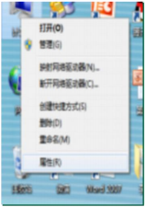
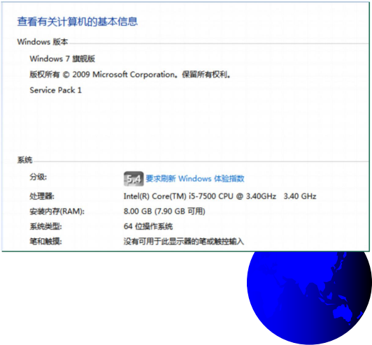
你的电脑安装的是什么系统？

Slide 19
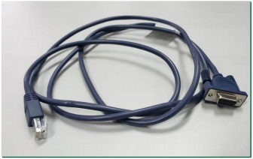
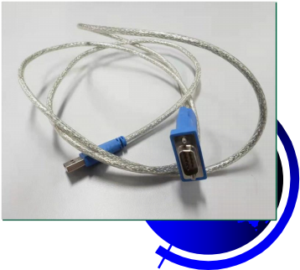
第1步：安装驱动
将PC的USB端口和路由器的 Console口相连。
加电后安装驱动程序，否则 线缆无法正常工作。
具体方法详见文档“USB转串口驱动安装”。

Slide 20
第2步：运行和设置终端仿真软件
本次实验采用的是XShell7
具体下载、安装、配置和使用步骤详见 文档“XShell的下载安装配置 ”

Slide 21
第3步：启动H3C路由器
H3C路由器启动前的检查
确保电源已经连接正确。
确保配置电缆连接正确。
配置终端已经打开。
终端参数已经设置完毕。
H3C路由器上电启动：打开H3C路由器 电源的开关。

Slide 22
第4步：查看路由器启动信息
H3C路由器上电启动后，在PC的超级终端界面上会有如下 的信息输出
H3C路由器的设备型号
CPU和ROM启动程序版本
ComWare软件名称及各种存储器（SDRAM 、FLASH等）的容量等重要信息
“Press ENTER to get started ”提示信息出现标志着H3C路由器启动完成，此时按回车键，终端屏幕显示<H3C>，表示进入H3C设备的用户视图下。

Slide 23
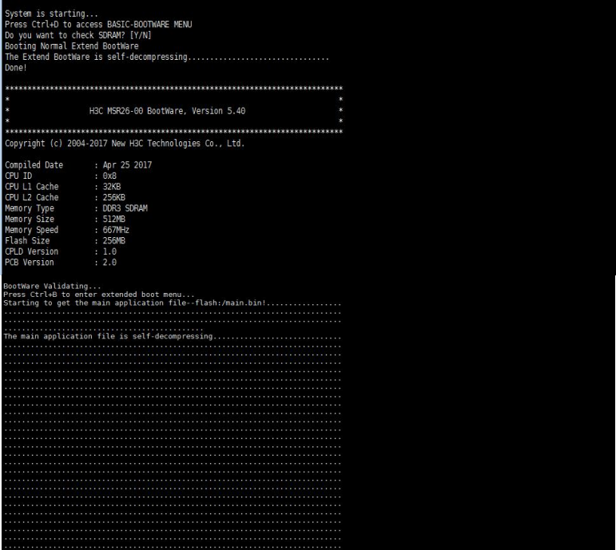
2023年秋季《计算机与网络安全》 李 娜 23

Slide 24
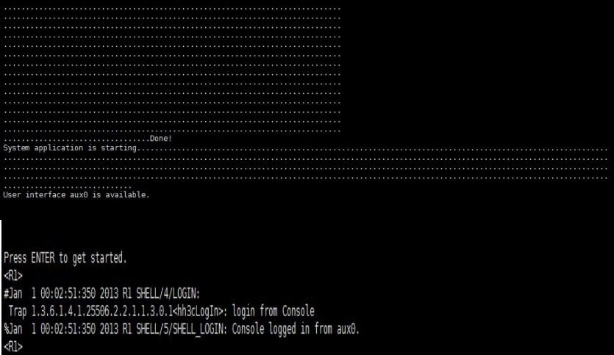

Slide 25
实验内容之二
通过Telnet远程访问H3C设备

Slide 26
Telnet
Telnet提供一种通过终端远程登录到服务器的方式。用户可以先登录到一台主机，然后再通过Telnet的方式远程登录到网络上的其它主机，而不需要为每一台主机都连接一个PC。
H3C路由和交换设备既可以作为Telnet服务器，也可以作为Telnet客户端访问其他H3C设备或其他品牌的网络设备。

Slide 27
实验目的
掌握H3C设备命名
掌握H3C设备作为Telnet服务器实现的远程访问
掌握在H3C设备上使用Telnet客户端访问Telnet服务器

Slide 28
设备需求
2台具有2个以上10/100Mbit/s以太网点接 口的路由器
1台装有Windows系列操作系统和Xshell
软件的PC
2条双绞线跳线
1条Console电缆及转接器

Slide 29
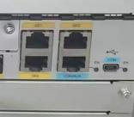
线缆连接
路由器的GE端口在Console端口附近，共三个GE0 、GE1 和GE2 ，GE指的是 Gigabit Ethernet 千兆以太网接口，带有GE标记的接口说明是 1000M 以太网网络接口
PC通过Console电缆连接到H3C路由器的Consolo端口上
使用1根双绞线跳线连接H3C路由器H3C-R1的GE0/1接口
和H3C路由器H3C-R2的GE0/0接口
使用1根双绞线跳线把PC的GE0接口连接到H3C路由器H3C-R1的GE0/0接口
备注：e—ethernet 0—slot 1—port ，即第一个数字解释哪个板卡（卡槽），第二个数字是板卡上的端口。

Slide 30
实验配置
配置H3C-R1为Telnet服务器，PC作为 Telnet客户端访问H3C-R1（选做）
配置H3C-R1和H3C-R2的以太网接口，使之互通，H3C-R2作为Telnet客户端访问H3C-R1（先完成该实验）

Slide 31
实验配置
设备名称 | 接口名称 | IP地址
H3C_R1 | GE0/0 | 192.168.10.254/24
H3C_R1 | GE0/ 1 | 192.168.100.1/24
H3C_R2 | GE0/0 | 192.168.100.2/24
PC | GE0 | 192.168.10.1/24

Slide 32
实验配置
连接好所有设备，给设备加电后，主要步骤如下
配置H3C路由器作为Telnet服务器。
H3C路由器作为Telnet客户端访问H3C设备。
详细步骤参见文档“配置两台3640路由器分别作为Telnet服务器和客户端”

Slide 33
实验要求
撰写实验报告
按照模板书写实验步骤
回答课后问题

